Slide 1
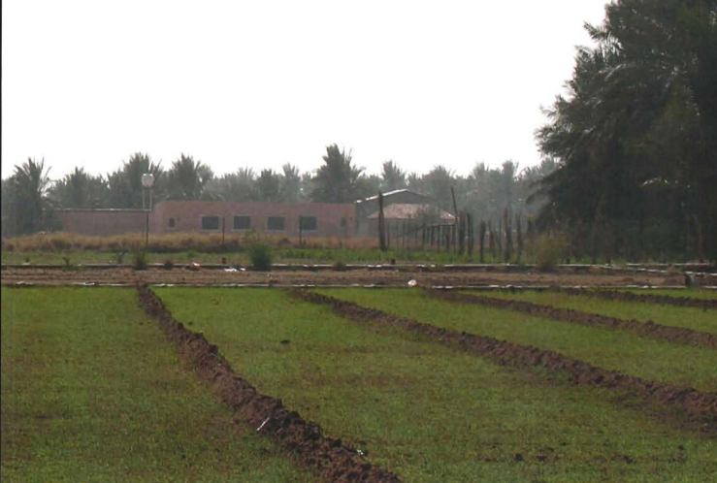
التمهيد
هذه النباتات حديثة النمو. تنمو النباتات بشكل جيد في بعض أنواع التربة ،لكنها لا تنمو في أنواع أخرى من التربة .ما المواد الموجودة في التربة التي تساعد النبات على النمو؟

Slide 2
كتاب الطالب صـ146
الدرس الأول
التـــــــربــــــــــــــة
هذه النباتات حديثةتنمو النباتات بشكل جيد في بعض أنواع التربة ، لكنها لا تنمو في أنواع أخري من التربة . ما المواد الموجودة في التربة التي تساعد النبات على النمو ؟

Slide 3
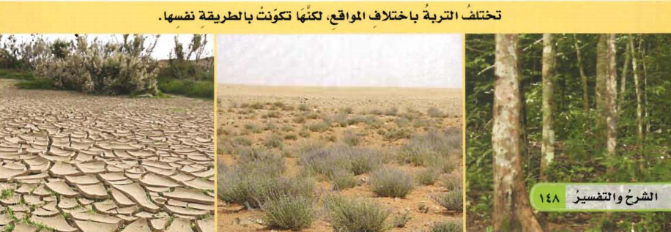
كتاب الطالب صـ148
ماالتربة ؟
خليط من فتات الصخور وبقايا أو أجزاء نباتات ومخلوقات حية
من الموارد الطبيعية وهى متجددة أي يمكن إعادة استخدامها مرة أخرى رغم أنها تكونت عبر السنين ولا تستطيع الكائنات الحية أن تعيش بدونها
التربة
كل طبقة من طبقات الأرض وتتكون من ثلاث نطاقات وهى
1- الدبال :- يحمل جميع مصادر الغذاء والبقايا المتحللة
2- التربة السطحية :- أماكن نمو جذور النباتات
3- صخور التجوية :- تحتوى على الصخور الكبيرة في باطن الارض
نطاق التربة

Slide 4
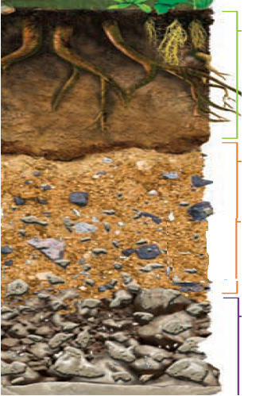
كتاب الطالب صـ149
الدبال
جزء من التربة تكون من المواد العضوية المتحللة . هذه المواد هي بقايا النباتات والحيوانات الميتة التي تحللت بوساطة المخلوقات المجهرية . يحوي الدبال مواد مغذية للنبات ، ويمتص الدبال الماء ويحتفظ به في أكثر من الفتات الصخري
التربة السطحية
الطبقة العليا من طبقات التربة وتحتوي على الدبال . معظم جذور النباتات تنمو في هذه التربة .

Slide 5
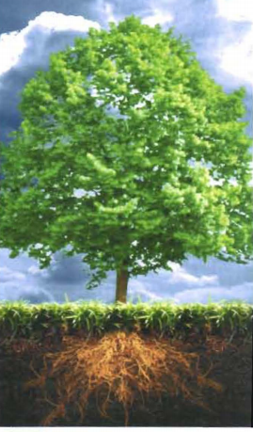
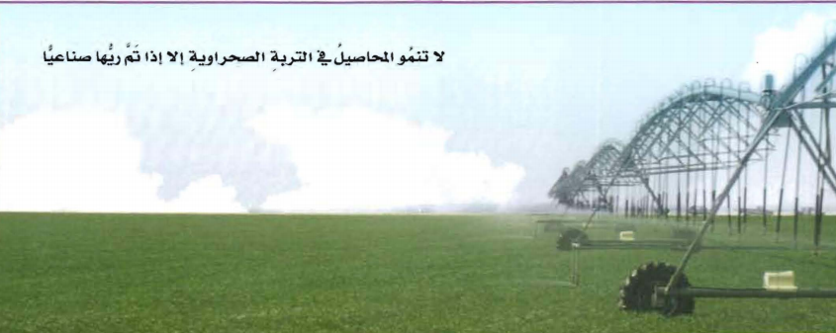
كتاب الطالب صـ150
كيف تستعمل التربة
تستعمل التربة على حسب طبيعتها من أرض خصبة إلى صحراوية إلى غيرها من أنواع التربة ، وكل نوع من التربة يناسب نباتات وحيوانات معينة للعيش فيها .
تربة الغابات ذات طبقة رقيقة تحوي القليل من الدبال ، لا تستطيع النباتات النمو في هذه التربة .
التربة الصحراوية رملية ولا تحوي الكثير من الدبال ، وقلة الأمطار فيها أدت إلى تكيف النباتات فيها .
تربة الأراضي العشبية صالحة للزراعة ؛ لأنها غنية بالدبال الذي يحتفظ بالماء .

Slide 6
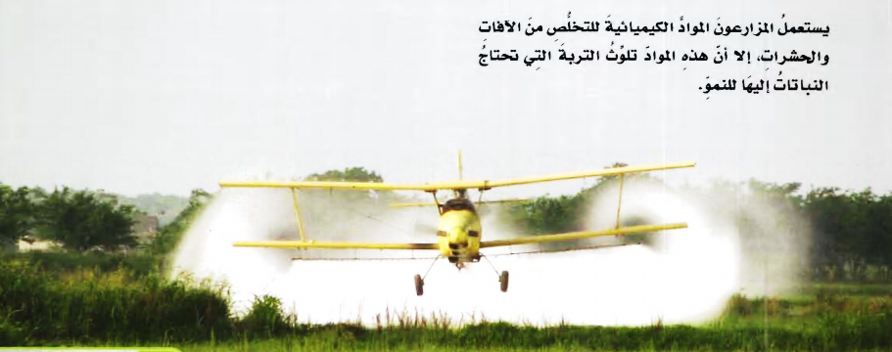
كتاب الطالب صـ151
التلوث
هو إضافة مواد ضارة إلى التربة أو الماء أو الهواء . وتتلوث التربة بالمواد الكيميائية التي تلقى في الأرض .
وكذلك قد تتلوث الأرض بفعل المواد الكيميائية التي تستخدم في المبيدات الحشرية أو لقتل الحشائش والأعشاب ، وكذلك بسبب التلوث الناتج عن مكبات النفايات ، وبخاصة غير المتحللة منها كالبلاستيك بأنواعه .

Slide 7
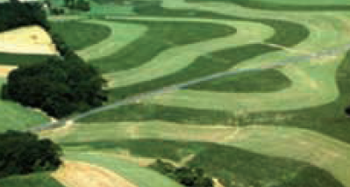
كتاب الطالب صـ152
كيفَ تتمُّ المحافظةُ علَى التربة
التسميد
الدورة الزراعية
الحراثة الكنتورية
الأشرطة المتبادلة
مصدات الرياح
المصاطب
الجهود الفردية
القوانين
التعليم

Slide 8
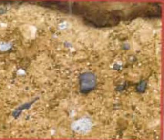
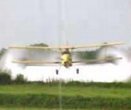
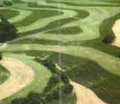
كتاب الطالب صـ153
الفصل السادس
مراجعة الدرس الأول
الوحدة الثالثة
ملخص مصور
التربة خليط من فتات الصخور وبقايا أو أجزاء نباتات ومخلوقات ميتة.
التربة توفر دعماً لحياة النبات والحيوان وهي قابلة للتلوث
يمكن المحافظة على التربة بطرائق مختلفة .

Slide 9
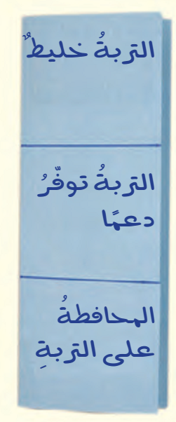
كتاب الطالب صـ153
الفصل السادس
مراجعة الدرس الأول
الوحدة الثالثة
المطويات
أنظم أفكاري
أعمل مطوية ألخص فيها ما تعلمته عن التربة .

Slide 10
كتاب الطالب صـ153
الفصل السادس
مراجعة الدرس الأول
الوحدة الثالثة
أفكر وأتحدث وأكتب
1- المفردات :
النطاق أ
نطاق الأرض الذي يحوي المواد العضوية يسمي ...................

Slide 11
كتاب الطالب صـ153
الفصل السادس
مراجعة الدرس الأول
الوحدة الثالثة
أفكر وأتحدث وأكتب
2- ألخص :
أصف الطرائق التي تحفظ بها التربة من التعرية .
يتم حماية التربة من الانجراف
أشرطة متبادلة
المصاطب
الحراثة الكنتورية

Slide 12
كتاب الطالب صـ153
الفصل السادس
مراجعة الدرس الأول
الوحدة الثالثة
أفكر وأتحدث وأكتب
3- التفكير الناقد :
أقارن بين تربة الغابة وتربة الصحراء .
الإجابة :
تربة الغابة وتربة الصحراء كلاهما تحتوي كميات قليلة من الدبال ، بينما تربة الصحراء غنية بالمعادن .

Slide 13
كتاب الطالب صـ153
الفصل السادس
مراجعة الدرس الأول
الوحدة الثالثة
أفكر وأتحدث وأكتب
أختار الإجابة الصحيحة :
5- مم يتكون نطاق التربة ؟
أ – صلصال . ب – دبال .
ج – صخر مفتت . د – صخور كبيرة .
6- ما الأشرطة المتبادلة ؟
إضافة الأسمدة للتربة .
ب- تقطيع الصخور في التلال .
ج- زراعة الأعشاب بين صفوف النباتات .
د – زراعة الأشجار حول النباتات .

Slide 14
كتاب الطالب صـ153
الفصل السادس
مراجعة الدرس الأول
الوحدة الثالثة
أفكر وأتحدث وأكتب
6- السؤال الأساسي :
مم تتكون التربة ؟ و كيف نحافظ عليها ؟
التربة خليط من فتات الصخور و أجزاء نباتات و مخلوقات ميتة.
طرق المحافظة علي التربة :
1. التسميد .
2. الدورة الزراعية .
3. الأشرطة المتبادلة.
4. الحراثة الكنتورية .
5. المصاطب.
6. مصادات الرياح .

Slide 15
الواجب
س: اختر الاجابة الصحيحة من بين الاجابات المعطاة فيما يأتي؟
- مما يتكون نطاق التربة ؟
أ – صلصال . ب – دبال .
ج – صخر مفتت . د – صخور كبيرة .
6- ما الأشرطة المتبادلة ؟
أ ــ إضافة الأسمدة للتربة .
ب- تقطيع الصخور في التلال .
ج- زراعة الأعشاب بين صفوف النباتات .
د – زراعة الأشجار حول النباتات .

